Slide 1


电商用户购买行为预测
汇报人：20软工01班蔡江帆
指导教师：刘永彬

Slide 2
目 录
1
项目背景
2
数据预处理
CONTENTS
3
特征构建
4
模型训练
5
模型测试

Slide 3
PART
01
项目背景
BACKGROUNDS

Slide 4

项目背景
项目背景
互联网的出现和普及给用户带来了大量的信息，满足了用户在信息时代对信息的需求，但是网上信息量的大幅增长也带来了“信息过载”的问题。这使得用户在面对大量信息时无法从中获得对自己真正有用的信息，导致用户对信息的使用效率大大降低了。为了帮助用户更快速地过滤出有用的信息，需要依据真实的用户购买行为记录，利用机器学习相关技术建立稳健的电商用户购买行为预测模型，用于预测用户的下一个行为，以此为用户进行商品的推荐，准确捕获用户的购买兴趣，提高电商平台商品的购买率。

Slide 5
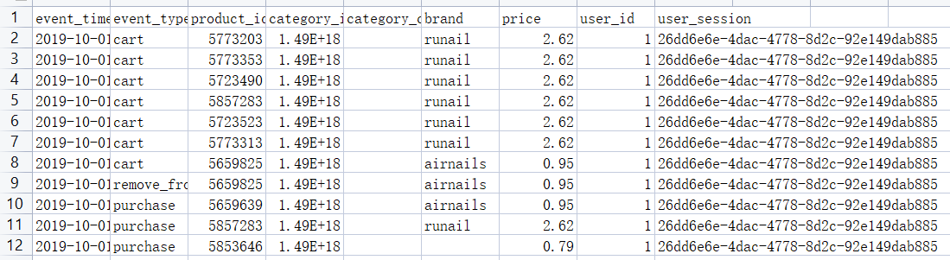
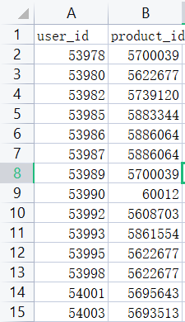
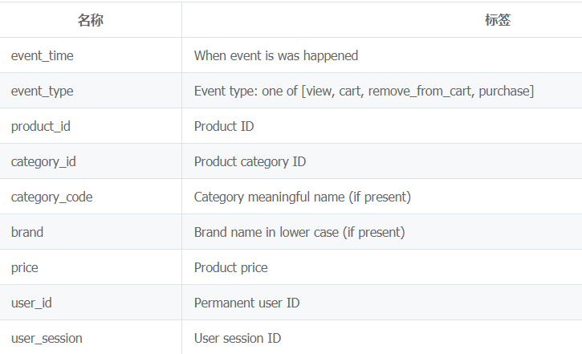
项目背景
训练集
预测结果样例

Slide 6
PART
02
数据预处理

Slide 7
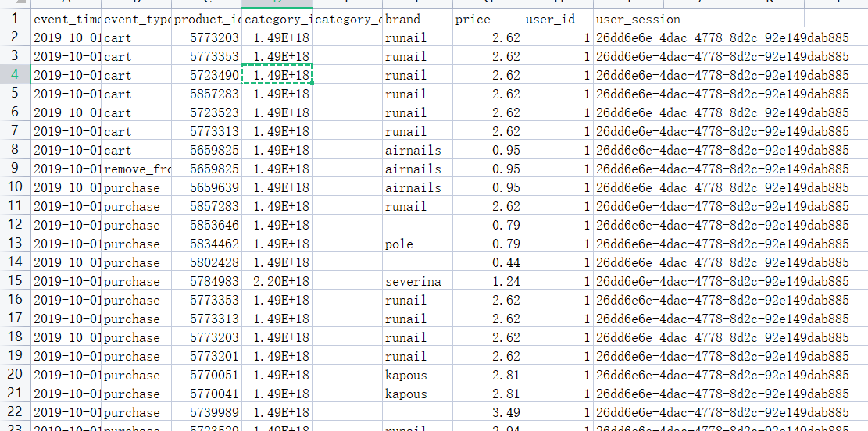
数据清洗
原始数据

Slide 8
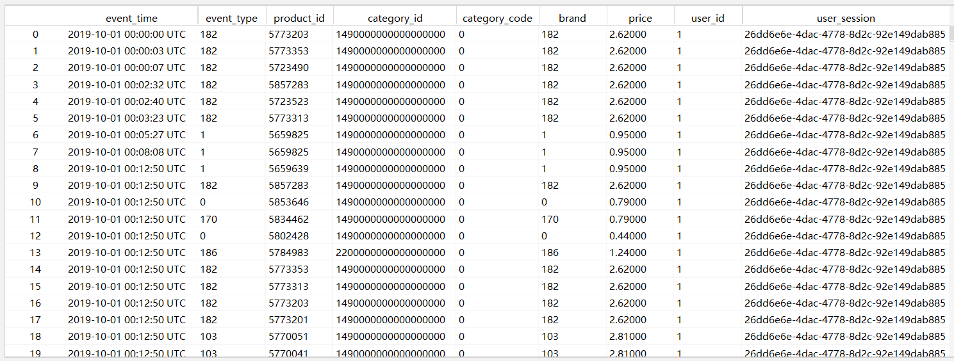
数据清洗
清洗后的数据

Slide 9
PART
03
特征构建

Slide 10
特征构建
对于一个学习任务，给定了属性集，其中某些属性可能对于学习来说很关键，但有些属性意义就不大。
对当前学习任务有用的属性或者特征，称为相关特征(relevant feature)；
对当前学习任务没用的属性或者特征，称为无关特征(irrelevant feature)。
特征构建是指通过研究原始数据样本，人工创造出新的特征，将原样本数据中的无关特征转化成对模型有益的特征。
数据和特征决定了机器学习的上限，模型和算法则是尽量逼近这个上限。因此特征构建至关重要。

Slide 11
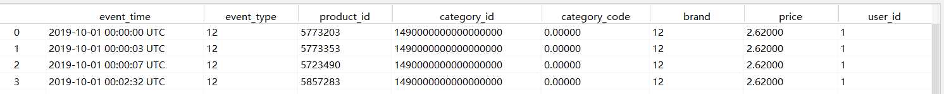
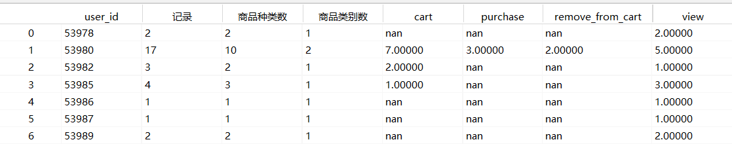
特征构建
原特征
新特征

Slide 12
PART
04
模型训练

Slide 13
模型训练
GBDT (Gradient Boosting Decision Tree) 是机器学习中一个长盛不衰的模型，其主要思想是利用弱分类器（决策树）迭代训练以得到最优模型，该模型具有训练效果好、不易过拟合等优点。GBDT不仅在工业界应用广泛，通常被用于多分类、点击率预测、搜索排序等任务；。而LightGBM（Light Gradient Boosting Machine）是一个实现GBDT算法的框架，支持高效率的并行训练，并且具有更快的训练速度、更低的内存消耗、更好的准确率、支持分布式可以快速处理海量数据等优点。

Slide 14
模型训练
LightGBM是基于XGBoost的改进版，在处理样本量大、特征纬度高的数据时，XGBoost效率和可扩展性也不够理想，因为其在对树节点分裂时，需要扫描每一个特征的每一个特征值来寻找最优切分点，耗时较大。而LightGBM则提出了GOSS（Gradient-based One-Side Sampling，基于梯度的单边采样）和EFB（Exclusive Feature Bundling，互斥特征捆绑）来分别进行样本采样和降低特征维度。

Slide 15
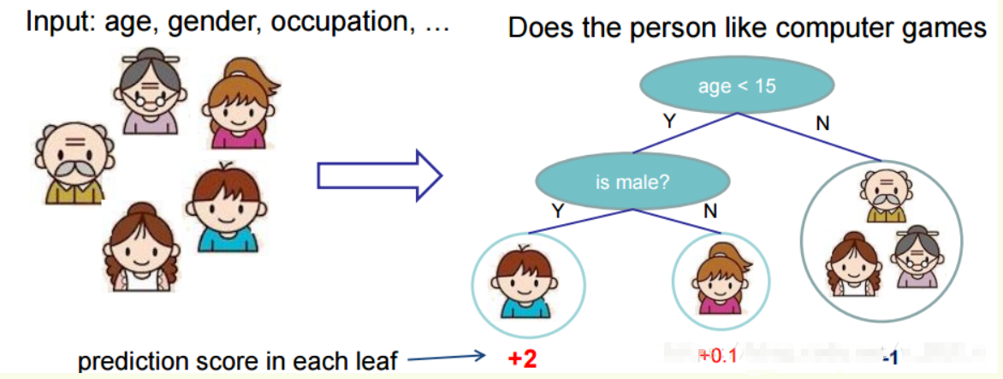
模型训练
XGBoost树的定义：定义
参考：https://blog.csdn.net/zzoo2200/article/details/126786630

Slide 16
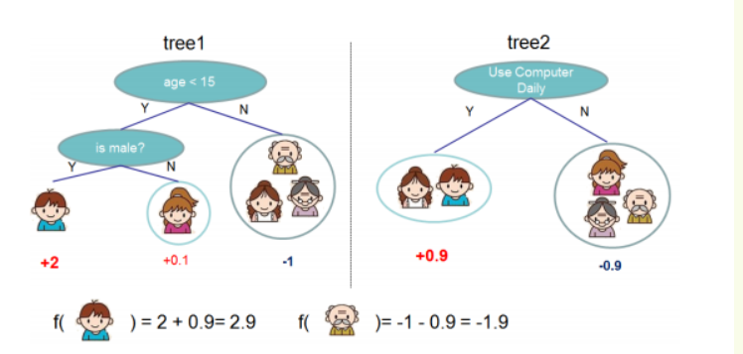
模型训练
两棵树的结论累加起来便是最终的结论，所以小孩的预测分数就是两棵树中小孩所落到的结点的分数相加：2 + 0.9 = 2.9
参考：https://blog.csdn.net/zzoo2200/article/details/126786630

Slide 17
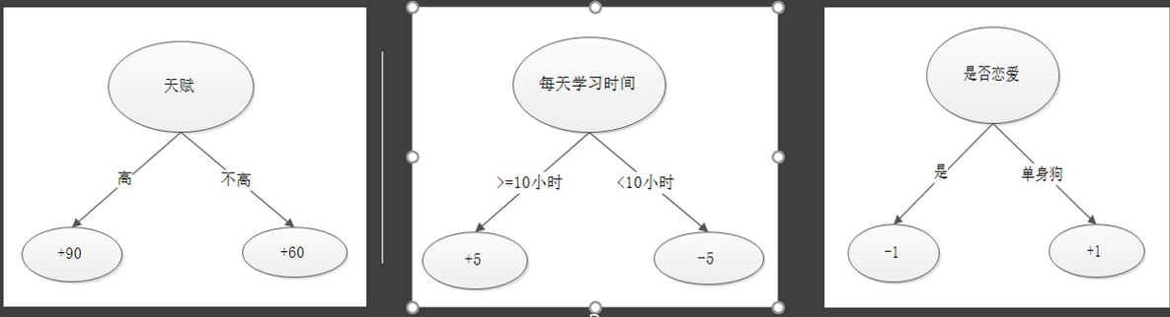
模型训练
Xgboost系统的每次迭代都会构建一颗新的决策树，决策树通过与真实值之间残差来构建，（天赋高、不恋爱、每天学习时间有11个小时）的同学考了100分，（天赋低、不恋爱、每天学习时间有16个小时）的同学考了70分，（天赋高、不恋爱、每天学习时间有6个小时）的小天才考了86分，那么三位同学通过第一个决策树后预测结果分别为90分，60分，和90分。
在构建第二棵决策树时就会考虑残差（100-90=10），（70-60）=10，（86-90=-4）来构建一颗新的树，我们通过最小化残差学习到一个通过学习时间属性来构建的决策树的得到90+5，60+5，90-5的预测值，再继续通过（100-95=5）（70-65）（86-85）的残差构建下一个决策树，以此类推，当迭代次数达到上限或是残差不再减小是停止，就得到一个拥有多个（迭代次数）决策树的强分类器。
参考：https://blog.csdn.net/weixin_47723732/article/details/122870062

Slide 18
模型训练
XGBoost核心算法：
不断地添加树，不断地进行特征分裂来生长一棵树，每次添加一个树，其实是学习一个新函数f(x)，去拟合上次预测的残差。
当我们训练完成得到k棵树，我们要预测一个样本的分数，其实就是根据这个样本的特征，在每棵树中会落到对应的一个叶子节点，每个叶子节点就对应一个分数
最后只需要将每棵树对应的分数加起来就是该样本的预测值。

Slide 19
PART
05
模型测试

Slide 20
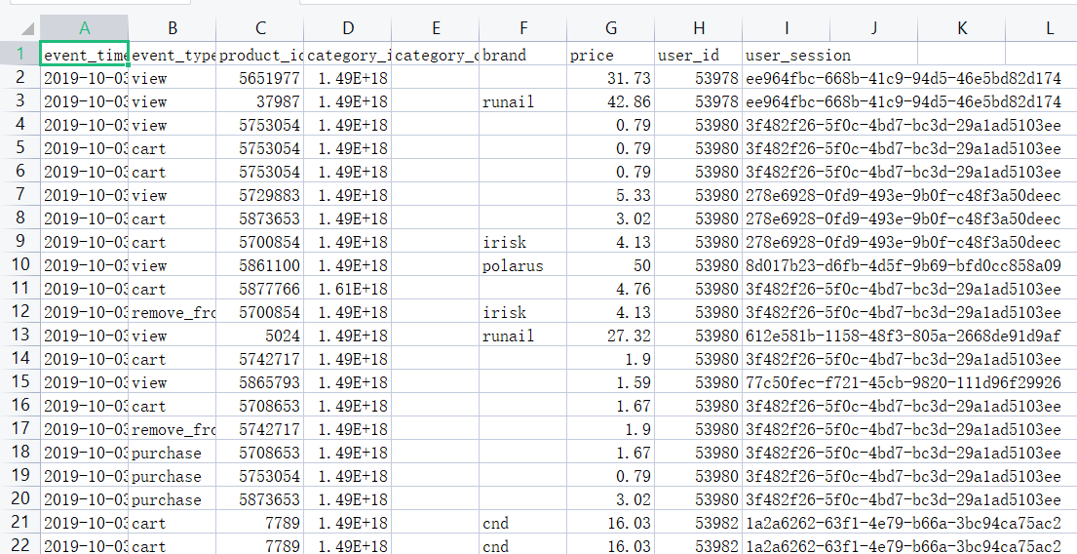
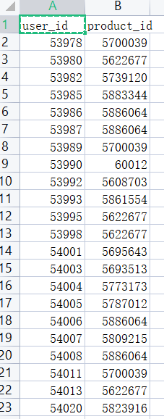
模型预测
测试集
预测结果

Slide 21


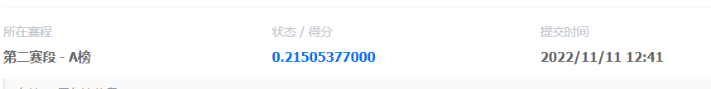
模型预测
评测标准：
召回率也叫查全率，旨在找到实际为正的样本中多少被预测为正。
得分

Slide 22
THANK YOU !

